Slide 1
SITUAZIONE POLITICA
GUN
15 FEBBRAIO VISITA AD ABU DHABI (EMIRATI ARABI UNITI) DOVE HA INCONTRATO IL PRESIDENTE MOHAMED BIN ZAYED. PUNTI TRATTATI NEL CORSO DEL COLLOQUIO: LA COOPERAZIONE BILATERALE E LA RIAPERTURA DELL’AMBASCIATA DEGLI EMIRATI IN LIBIA.
18 FEBBRAIO DELEGAZIONE GUIDATA DA DBEIBAH SI E’ RECATA A INSTANBUL (TURCHIA) DOVE E’ STATA ACCOLTA DAL PRESIDENTE ERDOGAN.
GSN
17 FEBBRAIO DISCORSO TRASMESSO SULLA SUA PAGINA FACEBOOK, DOVE DICHIARA CHE IL GOVERNO SI STA IMPEGNANDO AD ATTUARE UN VASTO PROGRAMMA DI RIFORME PER POTER AUMENTARE L’EFFICIENZA DELLE ISTITUZIONI. INOLTRE HA ELOGIATO IL LAVORO DEL COMITATO MILITARE (5+5) PER L’UNIFICAZIONE DELL’ESERCITO E ED IL SUCCESSIVO RITIRO DELLE FORZE STRANIERE.

Slide 2
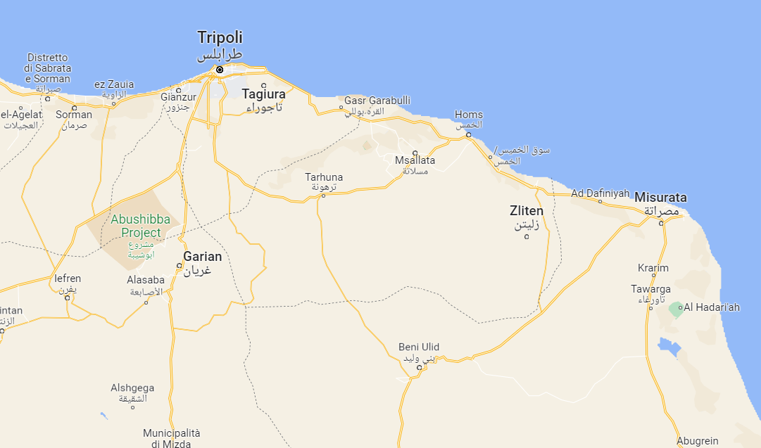
CURRENT
TRIPOLI
ZAWIA
94 km
AJAILAT
98 km
AJAILAT 20 FEB 23
NELLA TARDA NOTTE SCONTRI ARMATI SONO SCOPPIATI A CAUSA DI UNA LITE PER L’ARRESTO DI RICERCATI, TRA DUE GRUPPI ARMATI UNO AFFILIATO AL MINISTERO DELLA DIFESA E L’ATRO PROVENIENTE DA ZAWIA AFFILIATO AL MINISTERO DEGLI INTERNI.
GHARYAN
GHARYAN 16 FEB 23
SCONTRI ARMATI SONO SCOPPIATI TRA LA BRIGATA GHARYAN E LA CENTRAL SUPPORT AGENCY NEI PRESSI DI DUE CHECKPOINT, AL-HIRA E ABU RASHADAH CAUSANDO LA MORTE DI TRE POLIZIOTTI. LA BRIGATA AVEVA BLOCCATO I VARCHI CON CUMULI DI TERRA IL 14 FEBBRAIO.

